Slide 1
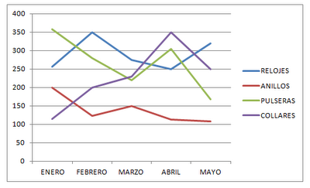
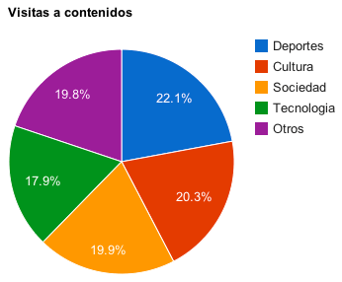
Reporte Gráfico de Control de Plagas CLIENTE
Periodo: del 1 de Enero al 15 de Febrero
Tipo: Control de Insectos
Gráfica de Tendencia de Consumo
Gráfica de Proporción de Insectos
Gráfica de Proporción de Condiciones del Lugar

Slide 2
Reporte Gráfico de Control de Plagas INTERNO
Periodo: del 1 de Enero al 15 de Febrero
Tipo: Control de Insectos
Gráfica de Tendencia de Consumo
Gráfica de Proporción de Insectos
Gráfica de Proporción de Condiciones del Lugar

Slide 3
Periodo: del 1 de Enero al 15 de Febrero
Tipo: Plaguicidas Aplicados
Gráfica de Tendencia de Plaguicidas Aplicados
Gráfica de Proporción de Plaguicidas Aplicados

Slide 4
Periodo: del 1 de Enero al 15 de Febrero
Tipo: Métodos de Aplicación
Gráfica de Tendencia de Métodos de Aplicación
Gráfica de Proporción de Métodos de Aplicación

